Slide 1
Javier de winthuysen (Sevilla, 1874 - Barcelona, 1956),
Selección de textos y fotografías por
JOSE ELIAS BONELLS

Slide 2
Javier Winthuysen
Javier Winthuysen Losada (Sevilla, 1874 - Barcelona, 1956), fue un pintor y diseñador de jardines español.
Su familia era de origen neerlandés. Dedicada durante generaciones al mar, se afincaron en el Puerto de Santa María (Cádiz) en el siglo XVII. Javier Winthuysen desarrolló dos actividades paralelas: la pintura y el diseño de jardines.
Como pintor
Vocación surgida en los primeros años de su juventud en Sevilla, donde frecuentaba los estudios de los pintores José Arpa Perea y Gonzalo Bilbao.

Slide 3
Se le diferencian dos épocas: la sevillana inicial (dedicada a jardines y paisajes andaluces) y la mediterránea tras la Guerra Civil.
Completó su formación en el Ateneo (intimando allí con Juan Ramón Jiménez).
De esa época data la fundación con Paco Bertendona, Antonio Lozano y otros amigos de la "Escuela Libre de Bellas Artes de Sevilla", y su amistad con el círculo paisajístico de Alcalá de Guadaíra.
En 1903 viajó por primera vea a París, donde entró en contacto con el impresionismo francés y el postimpresionismo. Conoce allí a Santiago Rusiñol, al que más tarde encontrará de nuevo en Aranjuez. En 1912, de nuevo en París, expuso en el Salón de los Independientes y en el Salón de Otoño.

Slide 4
En 1915, se instaló en Madrid, donde Joaquín Sorolla, Antonio Machado y Juan Ramón Jiménez le introducirían en la Institución Libre de Enseñanza
Después de la Guerra Civil Española, Winthuysen desarrolló su obra pictórica entre Barcelona e Ibiza, caracterizándose sus paisajes por una luminosidad mediterránea de acuerdo con su teoría "ambientalista" anotada en sus memorias, publicadas en 2005, y otros escritos.
Tras su muerte, buena parte de su obra fue donada a las siguientes instituciones: Reina Sofía, Museo de Bellas Artes de Sevilla, Museo de Bellas Artes de Valencia, Museo Pérez Comendador-Leroux de Hervás y Museo de Bellas Artes de Sevilla.

Slide 5
Como diseñador de jardines
Afición heredada de su padre, concejal del Ayuntamiento de Sevilla con competencia en materia de jardines.
Su labor se dirigiría, fundamentalmente, a la arquitectura de los jardines y la distribución del espacio para la creación de paisajes.
Javier Winthuysen trabajó en la recuperación y creación de diversos jardines españoles, entre ellos: Jardines de la Moncloa, Jardín de Abadía, Jardín de Monforte en Valencia, Parador de Ciudad Rodrigo, Jardines de San Segundo en Ávila, Universidad Laboral de Gijón o el de la residencia del escritor Salvador de Madariaga en la antigua Colonia del Viso, Central Térmica de Alcala del Rio. De todos ellos se conserva excelente documentación el Real Jardín Botánico de Madrid.

Slide 6
Javier de Winthuysen fue un jardinero y pintor sevillano de principios del S. XX que luchó para conseguir que los jardines artísticos fueran considerados un patrimonio histórico español.
Nos puede parecer increíble, o no tanto…, que hasta 1931 nadie se preocupara de cuidar y proteger como bien cultural los numerosos jardines de especial valor artístico distribuidos por toda la geografía española
Esta gran falta de sensibilidad y de aprecio hacia nuestro patrimonio hizo que muchos jardines a los que se hace referencia en poemas, narraciones y otros documentos históricos ya no se puedan disfrutar en nuestros días
A pesar de todo, los esfuerzos que hizo Javier de Winthuysen para sensibilizar a las autoridades, a las administraciones y a la población sobre el importante valor de los jardines dieron su fruto, ya que España cuenta con los jardines más antiguos de Europa.

Slide 7
Winthuysen, batalló para que los jardines fueran considerados como monumentos, invirtió mucho tiempo y parte de su precaria economía en trabajos de investigación. Su libro Jardines Clásicos de España (1930) y la restauración de algunos jardines como el de Monforte o los del Palacio de la Moncloa, que él mismo realizó, dan testimonio de su interés. Por eso, cuando en 1934 se crea, dependiente de la Dirección General de Bellas Artes, el Patronato para la Conservación y Protección de los Jardines de España, Javier de Winthuysen es nombrado Inspector General, desde ese cargo consiguió que muchos de ellos fueran declarados de interés histórico-artístico por el Gobierno de la II República.

Slide 8
El Patronato encargado de la conservación y la protección de los jardines de España y el Inspector General de los Jardines Artísticos de España.
El Decreto de 13 de mazo de 1934 (G.M., núm. 73, de 14 de marzo de 1934) creó el Patronato encargado de la conservación y la protección de los jardines de España que habría de encargarse tanto de velar por la integridad de los Jardines históricos como de proponer a la Administración su clasificación como Monumentos . Un mes después, la Orden ministerial de 6 de abril de 1934 (G.M., núm. 115, de 25 de abril de 1934) nombró Inspector General de los Jardines Artísticos de España a Javier de Winthuysen , nombramiento que se completó con otra Orden de 12 de septiembre del mismo año (G.M., núm. 261, de 18 de septiembre de 1934) en que se le asignó un sueldo de cinco mil pesetas anuales.

Slide 9
A principios del siglo XX la labor de dos jardineros como J.C.N. Forestier y Javier de Winthuysen, teóricos del jardín árabe-andaluz, sacan a la jardinería andaluza de su estado de atonía.
Forestier en el año 1911 recibe el encargo del comité de la Exposición Hispano Americana que se iba a celebrar en Sevilla la reordenación de los jardines cedidos por la Infanta María Luisa en 1893 a la ciudad para convertirlos en el Parque de María Luisa, que a la postre se convertirá en uno de los más representativos del estilo andaluz, cuando forma parte fundamental de la Exposición Iberoamericana que se celebro en Sevilla en el año 1929.

Slide 10
El Parque de María Luisa se inspira para la disposición de todo el conjunto en los patios de La Alhambra granadina. En este jardín, quedan formalizados algunos elementos que a juicio de Forestier son típicos del jardín andaluz:
La mezcla de la vegetación con una ornamentación clásica, basada en el empleo de materiales tradicionales.
La importancia de los juegos de colores entre los diversos elementos del jardín: el rojo del ladrillo, el azul de la cerámica, el blanco del muro encalado y el multicolor de las flores, sobre el telón azul de un cielo normalmente despejado.

Slide 11
La atención concedida al olor, que invade el jardín entremezclado o formando ciclos estacionales, para la selección de los árboles y arbustos: naranjos, jazmines, rosales, mimosas, madreselvas, retamas, dondiegos o damas de noche.
Javier de Winthuysen continuó la labor de defensa del jardín árabe-andaluz que había comenzado Forestier, llevando a cabo algunas interesantes aportaciones para la protección de este patrimonio cultural y natural.
Una de ellas fue la primera catalogación a nivel nacional de los principales jardines históricos, que aún se conservaban.

Slide 12
. Asimismo, fue el promotor de la primera Escuela Nacional de Jardinería, instalada en Madrid, que elaboró un programa de estudios adaptado a esta profesión.
Gracias, entre otros, a la labor de Winthuysen, en 1926 se incluyen dentro del Real-Decreto de Protección del Patrimonio Nacional, las categorías de "lugares pintorescos" y "sitios y lugares de reconocida y peculiar belleza", que permitirán la protección oficial de algunos de los jardines andaluces más importantes.
A partir de 1934 comienza a funcionar el Patronato de Jardines Históricos de España, cuya inspección general recayó en Winthuysen, y que sirvió para que se declarasen "histórico-artísticos" un gran número de jardines.

Slide 13
Posteriormente, durante el período 1940-1980 la preocupación pública por la protección de los jardines decayó rápidamente.
Aunque es este momento histórico el de mayor crecimiento urbanizador de la nación española y de la región andaluza, apenas si se crearon nuevos parques y jardines, mientras que los tradicionales cambiaron de uso o se abandonaron frecuentemente.
Tras la Guerra Civil Española, se instaló en el barrio de Les Corts en Barcelona, con su segunda mujer María Héctor y sus hijas Beatriz y Teresa. Recuperó su nombramiento republicano de Inspector de Jardines bajo la nueva administración con el Marqués de Lozoya.

Slide 14
Su labor se centró en la recuperación de parajes naturales como el Lago de Bañolas, el Palmeral de Elche o el Lago de Sanabria. Su libro "Jardines de España-Castilla" (1930) contiene los planos y fotografías de estudios realizados y creación de jardines neoclásicos.
En 1924, llegó a la ciudad el pintor y paisajista Javier Winthuysen, joven entusiasta de los parques y jardines de España y estudioso de las novedades internacionales en la materia.
Produciendo un remodelamiento del Jardín Botánico y zonas del Parque Grande.
En el año 2004 el Ayuntamiento de Zaragoza dio el nombre de "Xavier de Winthuysen" al Jardín Botánico de la ciudad. Con ese motivo se erigió un monumento en su honor en el citado jardín.

Slide 15
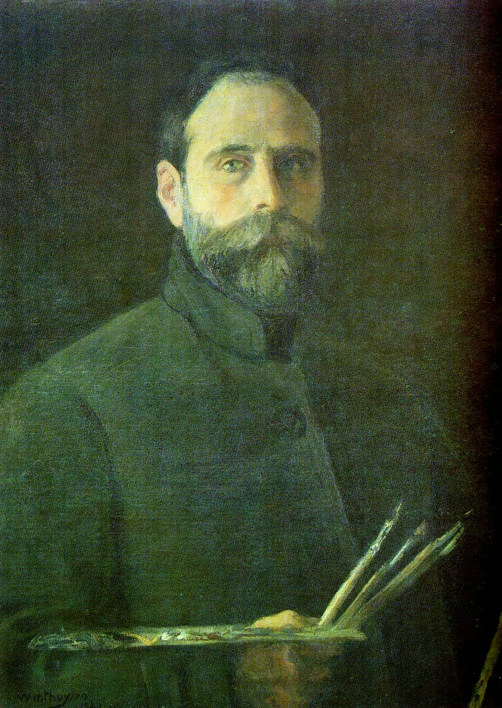
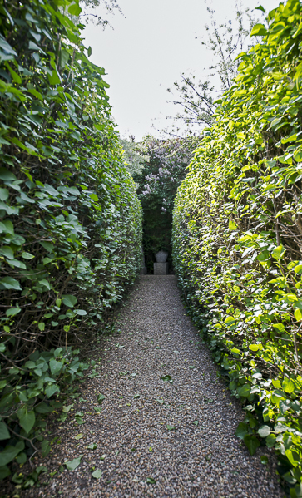
Notes:
Javier de Winthuysen.-(Sevilla, 1874 - Barcelona, 1956),

Slide 16
Jardines de Monforte.-1940
Estos jardines fueron creados por D. Juan Bautista Romero Almenar, marqués de San Juan, a partir de 1859. El diseño, de corte neoclásico, fue encargado al arquitecto valenciano Sebastián Monleón Estellés.
En 1971 el Ayuntamiento de Valencia adquirió la propiedad del mismo. Es un lugar de retiro para muchas personas que desean huir del bullicio urbano.
Rodeado por un muro de mampostería y ladrillo, definidor de este tipo de jardín, que le dota de tranquilidad y quietud, dado que está en uno de los puntos de circulación más densa de Valencia. Su tipología de hortus conclusus es una de las pocas que quedan en España.

Slide 17
1940 (circa): Restauración por Javier Winthuysen Losada, y ejecución por el jardinero municipal Ramón Peris.
Jardín Artístico Nacional en 1941.
Restaurado en el siglo XX, se encuentra en buen estado de conservación.
El Ayuntamiento de Valencia quiso derribar el muro perimetral, rompiendo con ello la identidad histórica del jardín y su carácter intimista. Este pretendido derribo supondría la pérdida de una de sus características esenciales.
2012. Los jardines han sido restaurados por el Ayuntamiento de Valencia y abiertos al público. La tapia perimetral no sólo no se ha derribado sino que también ha sido restaurada y puesta en valor.

Slide 18
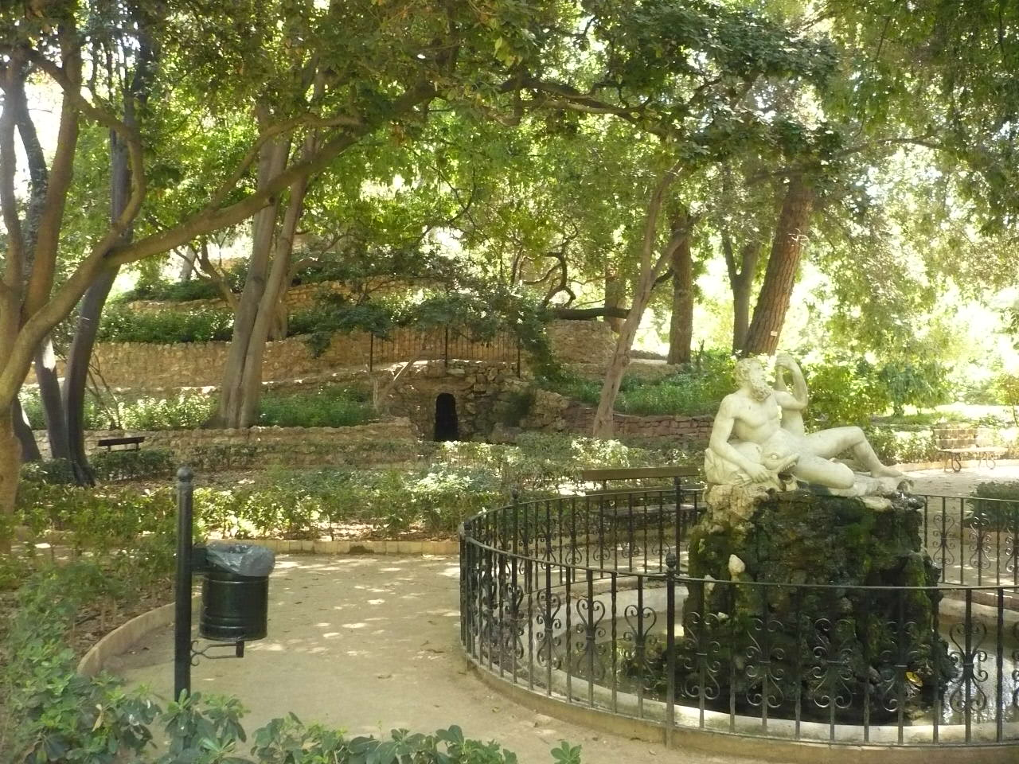
Notes:
Jardines de Monforte.-1940 .- Restauración por Javier Winthuysen Losada, y ejecución por el jardinero municipal Ramón Peris.

Slide 19
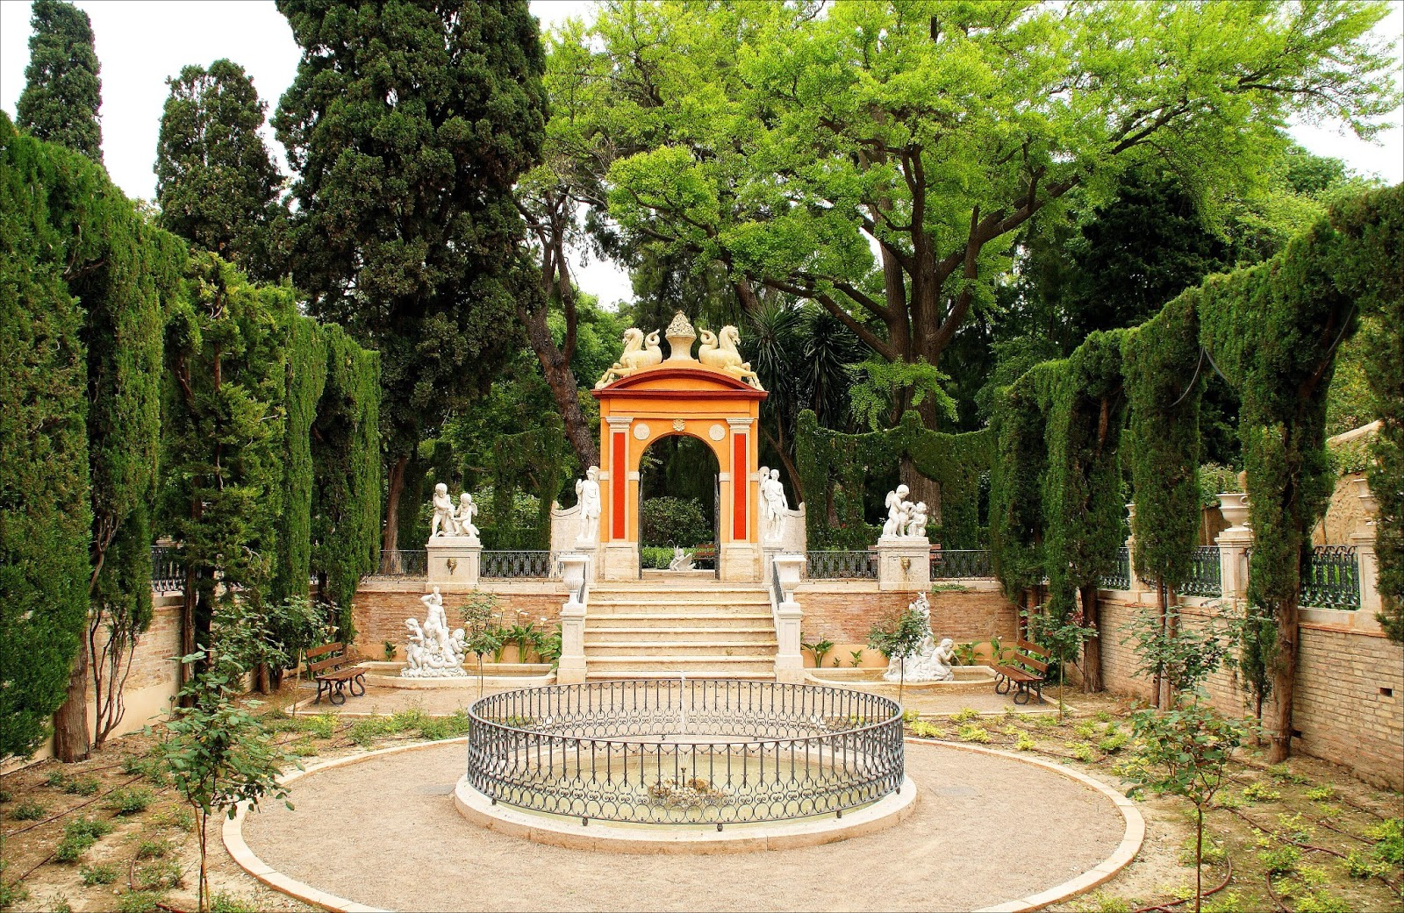
Notes:
Jardines de Monforte.-1940

Slide 20
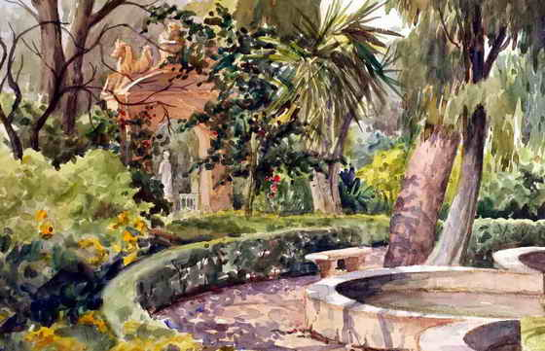
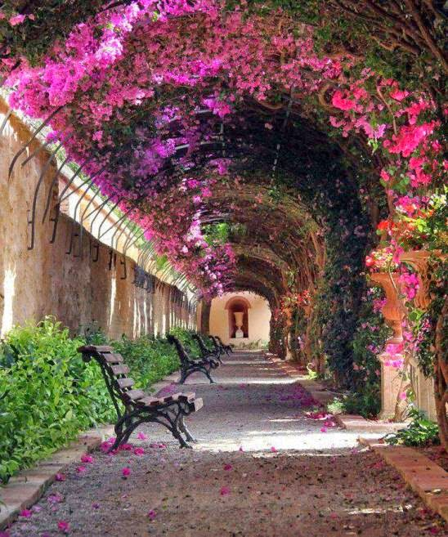
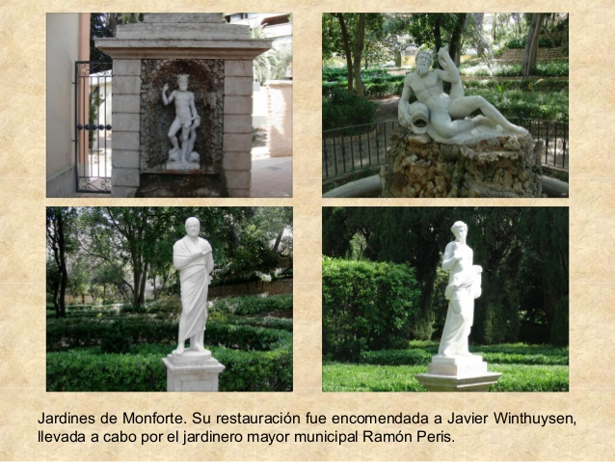
Notes:
Valencia.-Jardin_Monforte

Slide 21
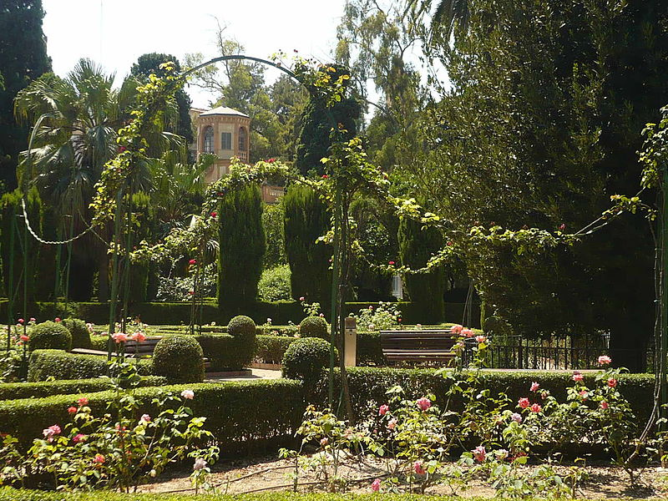
Notes:
Valencia.-Jardin_Monforte

Slide 22
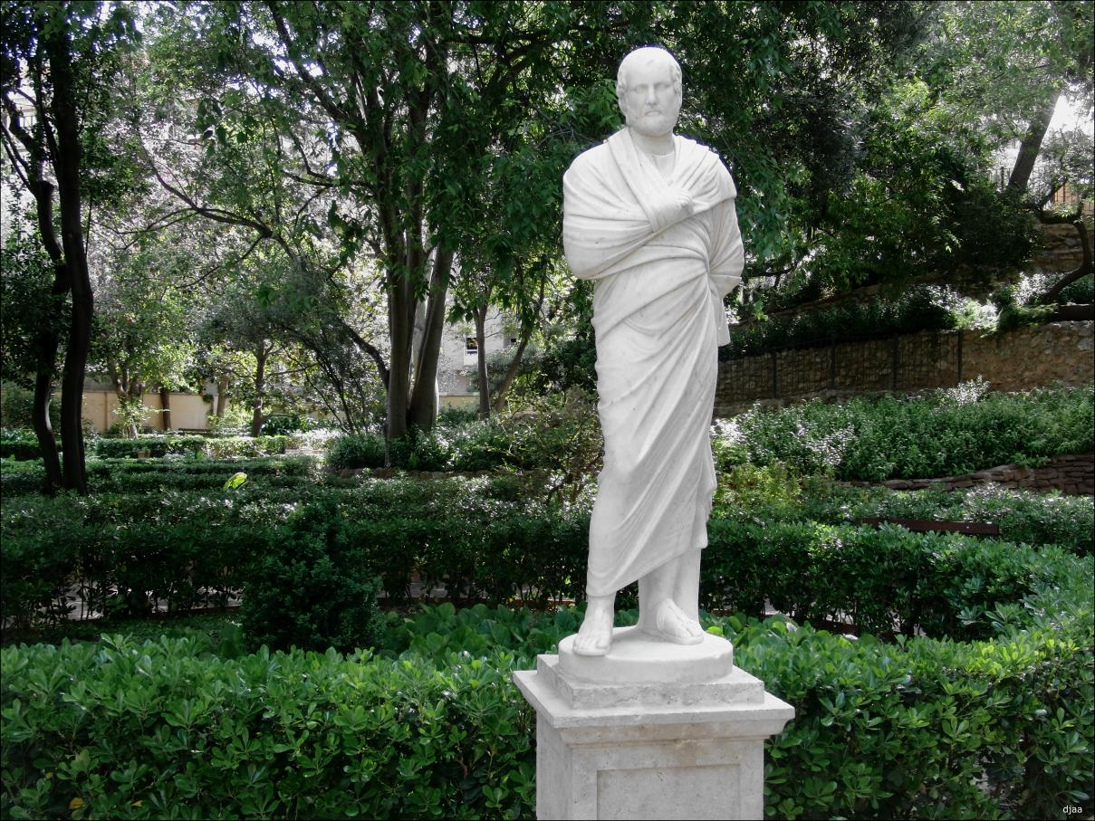
Notes:
Valencia.-Jardin_Monforte

Slide 23
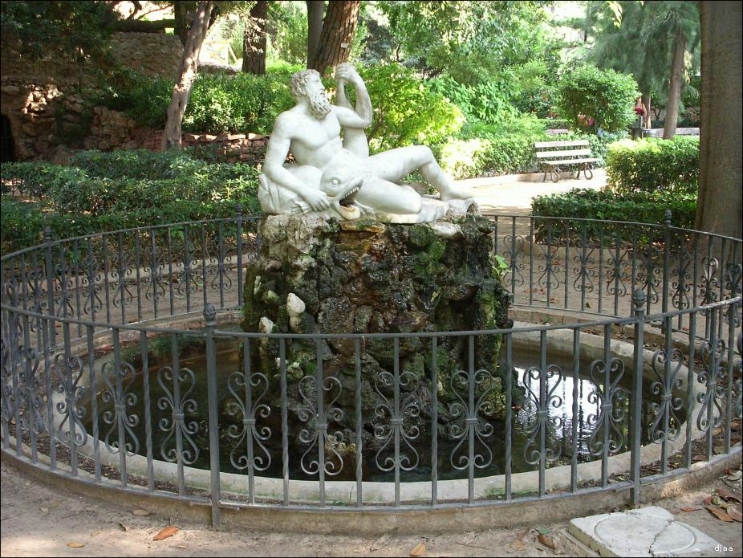
Notes:
Valencia.-Jardin_Monforte

Slide 24
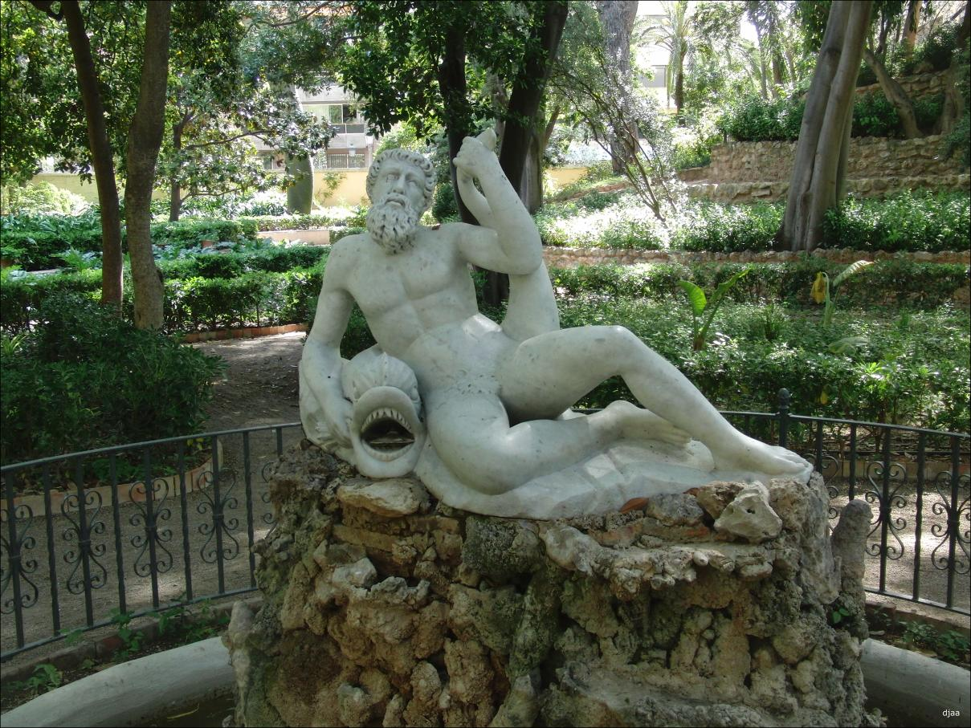
Notes:
Valencia Jardines de Monforte escultura.-Con motivo de la declaración oficial de jardín artístico, fue encomendada su restauración a Javier Winthuysen.

Slide 25
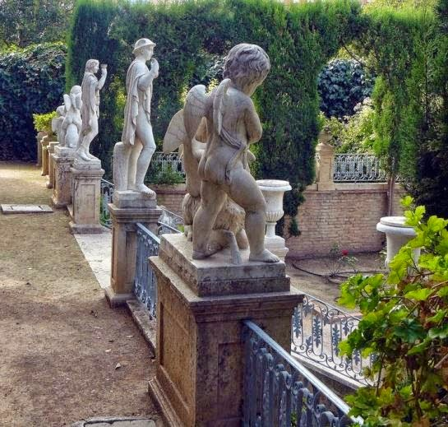
Notes:
-Con motivo de la declaración oficial de jardín artístico, fue encomendada su restauración a Javier Winthuysen.

Slide 26
Palacete de la Moncloa.jardin
El palacete original y sus jardines pertenecen al Patrimonio Nacional español, y están catalogados como Bien de Interés Cultural. La distribución botánica y el sembrado de estos últimos data de tiempos del rey Carlos III, y están atribuidos a Antonio Zea, que fue director del Real Jardín Botánico. Más tarde fueron rehabilitados por el paisajista Javier Winthuysen, que dio realce a las fuentes y esculturas decorativas. Otra importante reforma fue realizada a principios del siglo XX por el jardinero Cecilio Rodríguez, autor de numerosas obras en Madrid, como los Jardines de Sabatini del Palacio Real, o la famosa Rosaleda del Parque del Retiro.

Slide 27
Sus orígenes se sitúan en el último tercio del siglo XVII, si bien fue a principios del siglo XIX cuando alcanzaron su configuración definitiva.
Con todo, su aspecto final se debe al pintor y jardinero sevillano Javier Winthuysen (1874-1956), quien, en 1920, procedió a su restauración, a petición de la Sociedad Española de Amigos del Arte. Buena parte de su trabajo se conserva hoy en día, a pesar de los daños causados por la Guerra Civil.
En realidad, Winthuysen solo recibió el encargo de restaurar el Jardín del Barranco, uno de los siete jardines que rodeaban el palacete. Ello no fue impedimento para que investigara sobre todos ellos, hasta reunir una abundante y valiosa documentación, con la que pudo hacerse una idea muy precisa de su apariencia original.

Slide 28
Después de dos años de minuciosa investigación, en 1922 Winthuysen se puso manos a la obra. Según su propia descripción, los jardines estaban muy abandonados, pero mostraban una "belleza natural, algo salvaje", que él intentó preservar.
El Jardín del Barranco surgió a espaldas del palacete durante el reinado de Fernando VII o, según otras versiones, durante la regencia de María Cristina. Constaba de dos recintos, el Jardín Alto y el Jardín Bajo, llamados así por su situación en planos diferentes y separados por un muro de contención de considerables dimensiones.

Slide 29
Según las pesquisas de Winthuysen, contaba con estatuas y otros adornos, de los cuales solo había sobrevivido "un estanquito circular en el plano bajo", con una fuente en medio.
El trazado primitivo prácticamente había desaparecido, como consecuencia de la plantación de grandes coníferas.
Winthuysen respetó estos árboles, al tiempo que proyectó un nuevo trazado de estilo clásico, utilizando las reglas antiguas de la jardinería castellana. También recuperó la rampa que comunicaba los dos planos, que, con el paso del tiempo, había sido "convertida torpemente en una escalera".

Slide 30
Javier Winthuysen, en un artículo publicado en el año 1931:
"Desde que comenzaron las desdichadas obras de la Ciudad Universitaria, destrozando bárbaramente el único parque natural con que contaba entonces Madrid, habíamos hecho el propósito de no volver por aquellos lugares, en uno de cuyos rincones habíamos puesto durante años todo el cariño, todo el trabajo y todo el ansia de que sé es capaz un espíritu que tiene como religión el arte y la naturaleza".

Slide 31
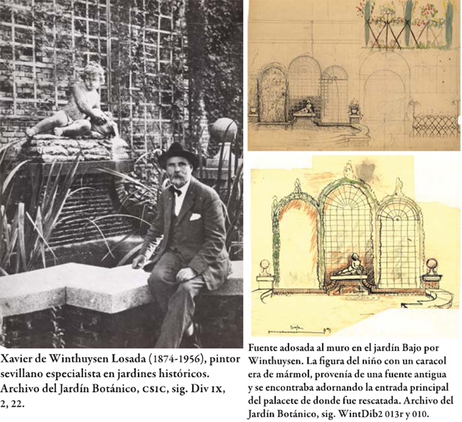
Notes:
Xavier de Winthuysen.-Palacio de la Moncloa

Slide 32
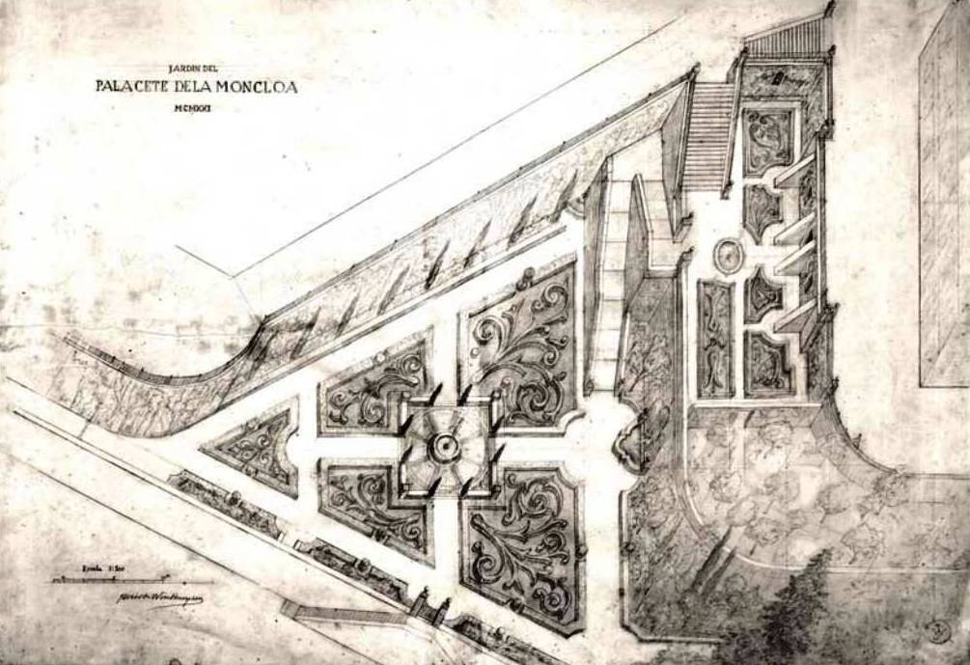
Notes:
Palacete d ela Moncloa.jardin barranco plano

Slide 33
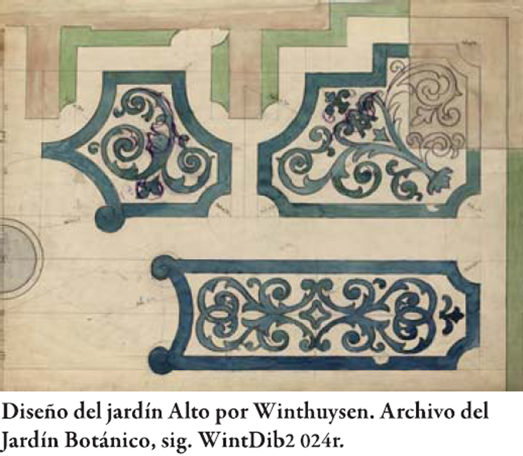
Notes:
Xavier de Winthuysen.-La Moncloa

Slide 34
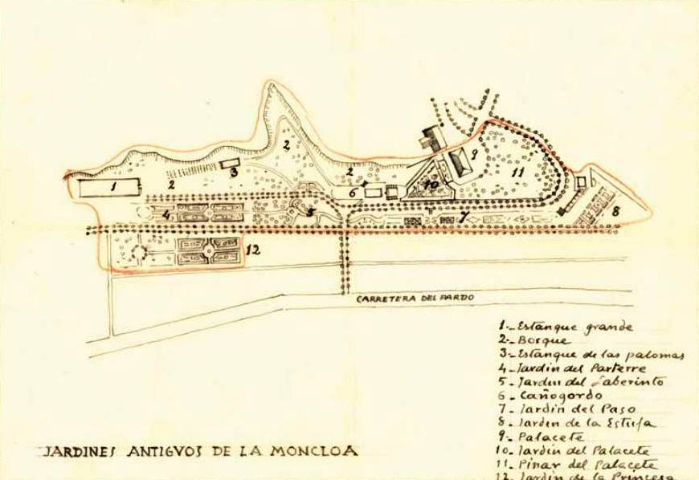
Notes:
Palacete d ela Moncloa.jardin antiguo

Slide 35
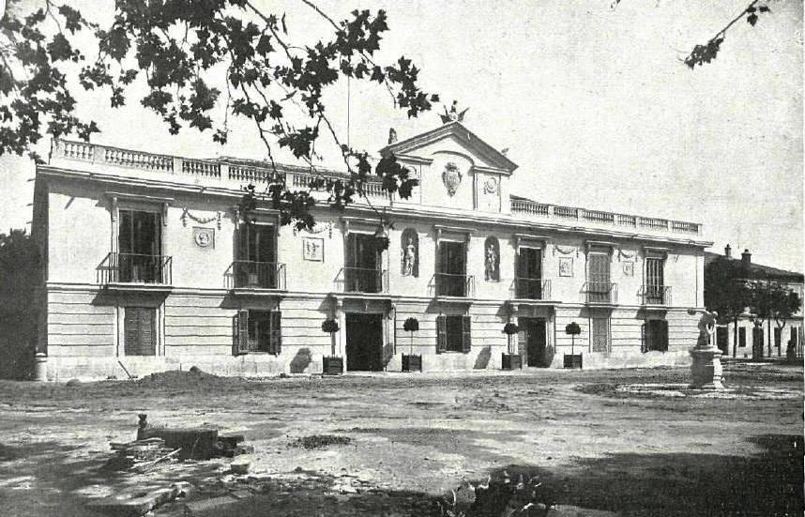
Notes:
Palacete de la Moncloa.

Slide 36
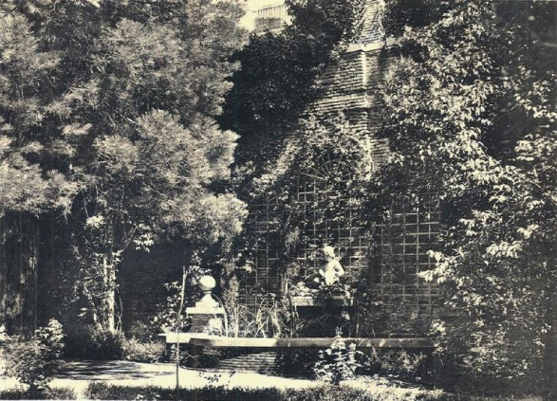
Notes:
Palacete de la Moncloa

Slide 37
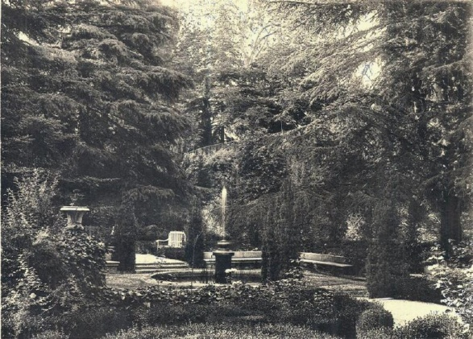
Notes:
Palacete d ela Moncloa.fuente central del jardin bajo

Slide 38
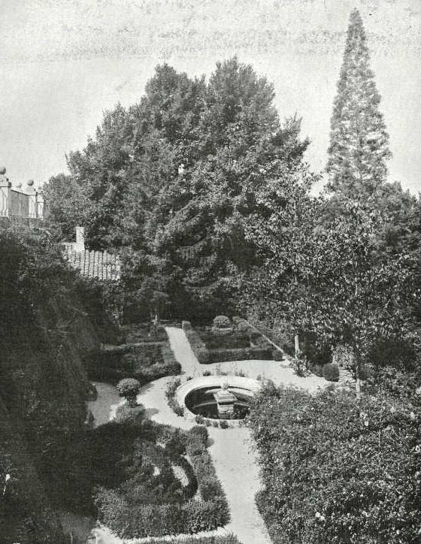
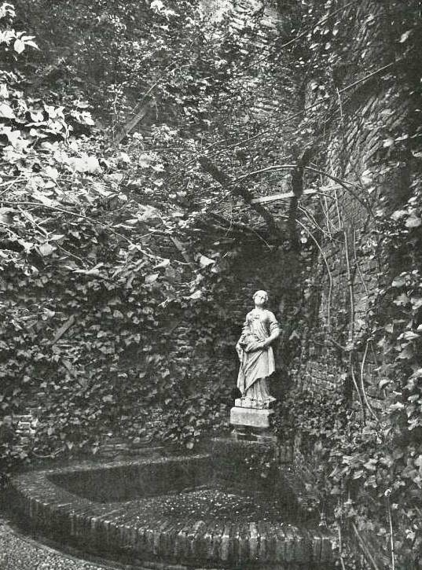
Notes:
Xavier de Winthuysen.-Palacio de la Moncloa

Slide 39
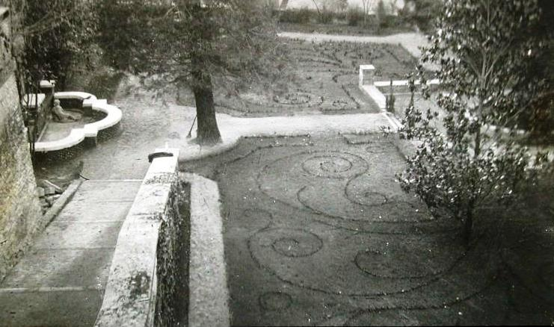
Notes:
Xavier de Winthuysen.-La Moncloa

Slide 40
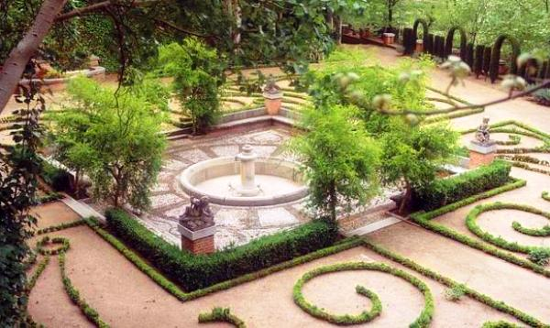
Notes:
Xavier de Winthuysen.-Palacio de la Moncloa
.-Estado actual

Slide 41
Alcala del Rio.-Sevilla.-
Jardin de la Central Hidroeléctrica
Se encuentran en la margen izquierda del río Guadalquivir, al otro lado de la localidad de Alcalá del Río, formando parte del conjunto de la Central Hidroeléctrica, junto a la central, presa y puente y las viviendas de los ingenieros, construidos todos a finales del primer tercio del siglo XX.
El diseño de los Jardines fue realizado por Javier de Winthuysen, quien recibió el encargo de la compañía Canalización y Fuerzas del Guadalquivir, encargada de la construcción de la central. El proyecto constaba de la formación de una arboleda, un jardín principal y otro menor a los pies del edificio de la central.

Slide 42
Las obras empezaron en el otoño de 1932 y de ellas se encargó el jefe de obras Ramón López, con el que Winthuysen mantenía una constante correspondencia desde Madrid, donde residía. El vivero granadino que suministró las plantas mandó temporalmente su propio jardinero para controlar las labores de plantación.
Los trabajos terminaron, salvo algunos detalles, a finales de 1933, de modo que duraron unos dos años. Durante este tiempo Winthuysen realizó visitas intermitentes a Alcalá del Río y tuvo una correspondencia frecuentes con todas las partes implicadas (Ramón López, Juan Leyva – vi verista -, Manuel G. Montalbán – ceramista – y José García Moreno – escultor –) en la que incluía planos y dibujos.

Slide 43
En la actualidad sólo resta el jardín principal, contiguo a las viviendas de los ingenieros y diseñado para su disfrute. Durante muchos años ha presentado un mal estado, debido a las continuas crecidas del río y al escaso mantenimiento que ha tenido.
Hace pocos años, tras el convenio alcanzado entre el Ayuntamiento de Alcalá del Río y la compañía Endesa, han pasado a titularidad municipal, tras lo cual han sido restaurados por una Escuela Taller.

Slide 44
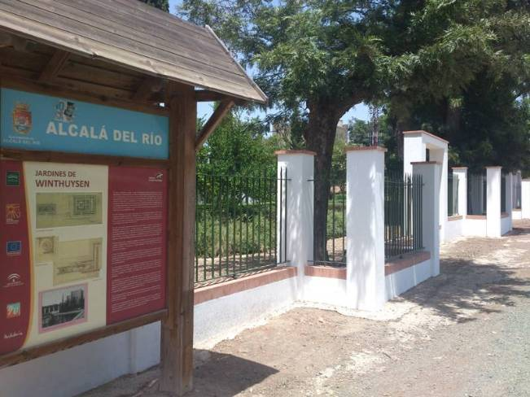
Notes:
Javier de Winthuysen.-Alcala del Rio Central Eléctrica

Slide 45
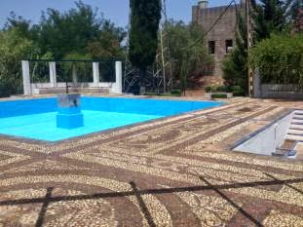
Notes:
Javier de Winthuysen.-Alcala del Rio Central Eléctrica

Slide 46
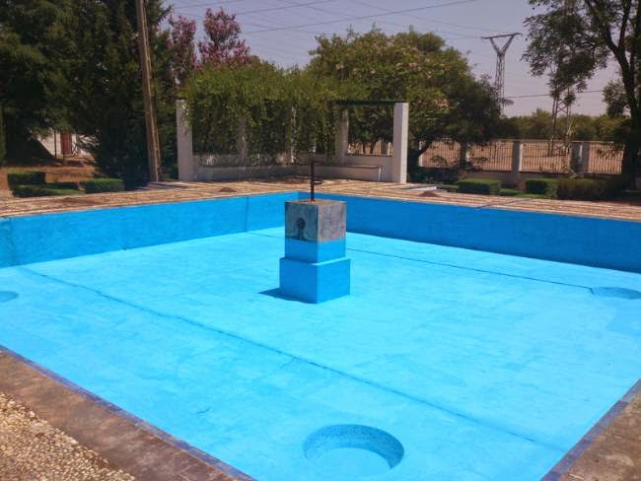
Notes:
Javier de Winthuysen.-Alcala del Rio Central Eléctrica

Slide 47
Finca Vizconde de Güell en Ávila
El vizconde de Güell compró en 1920 las casas y el huerto que hoy componen Finca Güell Ávila y encargó a Javier de Winthuysen – pintor, escritor y maestro de la jardinería española del siglo XX- la composición de un jardín.
Los planos que dibujó Winthuysen -depositados con su legado artístico en el archivo del Jardín Botánico Nacional- están firmados en 1922, y en ellos recoge –incluyéndolos- la casa, los muros que cercan la finca, la alberca y el oratorio-capilla adosado a la muralla. Winthuysen trabajó con libertad y medios en este jardín, uno de los más extensos entre sus jardines urbanos.

Slide 48
Corría el año 1921 cuando Eusebio de Güell y López, vizconde de Güell, que era hijo del constructor del Parque Güell, diseñado por Gaudí, compró una serie de huertos y parcelas dentro de la zona amurallada pertenecientes a la antigua judería abulense. Güell debió de ser todo menos convencional, qué se le podía haber perdido en una ciudad decadente y provinciana, en un barrio medio deshabitado. Tiempo después Javier de Winthuysen diseña un jardín para estos terrenos ricos en agua, ya que eran antiguos huertos y a su vez protegidos del frío aire del norte por el lienzo de la muralla. La finca viene a tener unos cinco mil metros y el jardín unos tres mil.

Slide 49
El Jardín de San Segundo viene a ser un finca de recreo urbana, compuesta por dos casas orientadas al jardín, con una alberca y unos canales, que dan protagonismo absoluto al agua, y desembocan en un albañal de la muralla. Desde el exterior del recinto no se aprecia nada de lo que pueda haber allí, ya que un muro salva de las miradas inquisitivas de los viandantes y curiosos, se aprovechan las construcciones anteriores (casas, cuadras y muro). Las dos casas conservarían la típica estructura de las de este barrio, planta única de muros de sillarejo. El protagonista es el jardín, ante las casitas, cosa que chocó a la burguesía abulense generando unas leyendas, como la de que se derribó un palacio que nunca existió.

Slide 50
La finca paso al Marqués de Santo Domingo, por lo que también se la conoce como el Huerto de Santo Domingo; este añade restos arquitectónicos y esculturas como elementos decorativos al jardín, cinco toros vettones, escudos, lápidas, capiteles y columnas que dan otro sentido respecto al original.
En la actualidad el jardín se conserva según el plano original depositado en el archivo del Real Jardín Botánico Nacional, firmado en 1922.
En la actualidad su dueño es el Marqués de Pozoblanco, que vive en una de las casas y la otra puede alquilarse como apartamento turístico.

Slide 51
Winthuysen escribió “a la seriedad majestuosa se une la gracia del brote nuevo de la flor, gala del himeneo, cantan las fuentes y cantan los pájaros, y el vegetal en su función, recoge nuestro aliento y nos da oxigeno, arte y naturaleza belleza que in crescendo renace de si misma de templos de amor y de vida”.
Javier de Winthuysen Losada desarrolló una doble dedicación como pintor y jardinero paisajista, en gran medida en Madrid. Formado en el estudio de Gonzalo Bilbao, se mostró siempre independiente y ajeno a las vanguardias pictóricas de su tiempo.
Su interés por la naturaleza y la vegetación, muy presentes en su pintura, encontró un nuevo cauce de expresión en la jardinería y el paisajismo

Slide 52
Con el apoyo de Juan Ramón Jiménez y de Sorolla, obtuvo en 1919 una pensión de la Junta para Ampliación de Estudios e Investigaciones Científicas para estudiar los jardines históricos españoles, y en 1930 publicó Jardines clásicos de España, libro dedicado a Castilla, que debería haberse completado, de acuerdo con el proyecto inicial del autor, con otros relativos a Andalucía, Levante y el Norte.
Fue este un trabajo muy valioso y muy apreciado, que puso de relieve la riqueza de los jardines en España, «el único país del mundo —escribe— que encierra la historia completa del arte de los jardines desde la Edad Media hasta la actualidad».

Slide 53
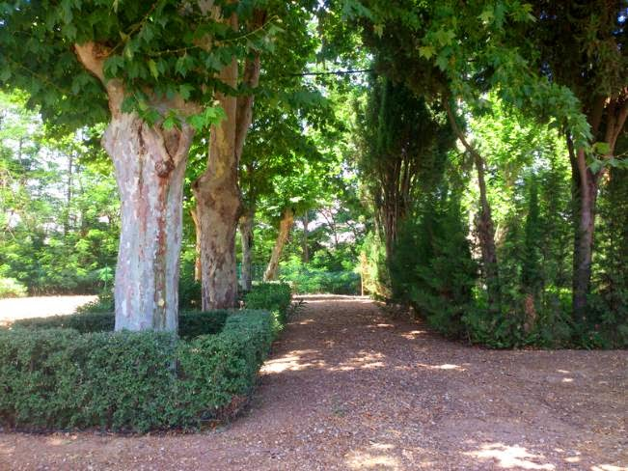
Notes:
Javier de Winthuysen.-Alcala del Rio Central Eléctrica

Slide 54
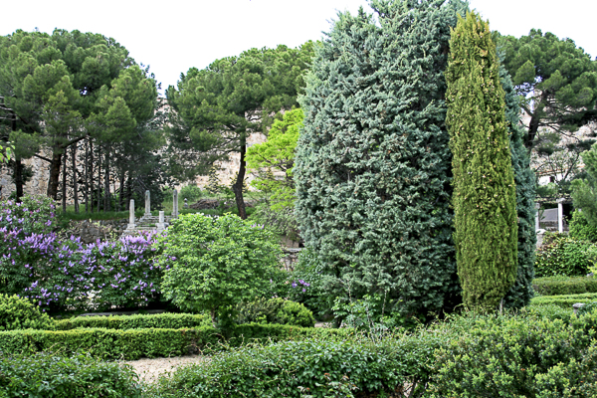
Notes:
Javier de Winthuysen.-Finca Güell en Ávila

Slide 55
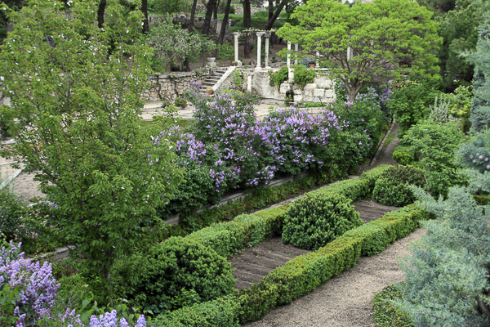
Notes:
Javier de Winthuysen.-Finca Güell en Ávila

Slide 56
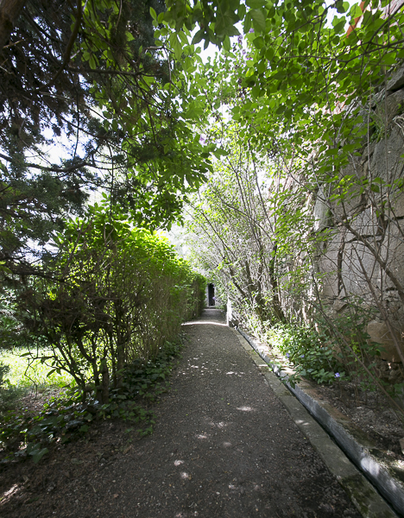
Notes:
Javier de Winthuysen.-Finca Güell en Ávila

Slide 57
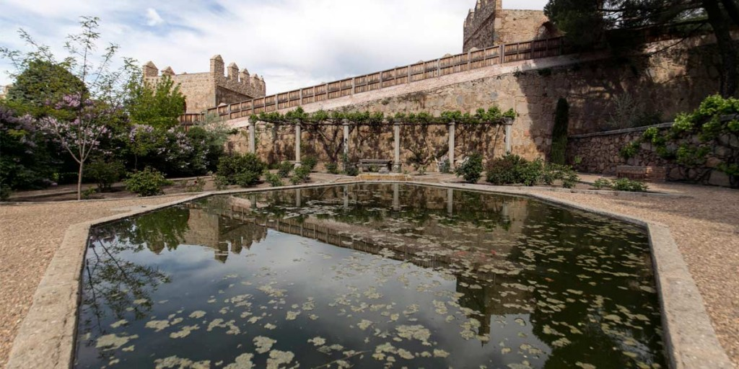
Notes:
Javier de Winthuysen.-Finca Güell en Ávila

Slide 58
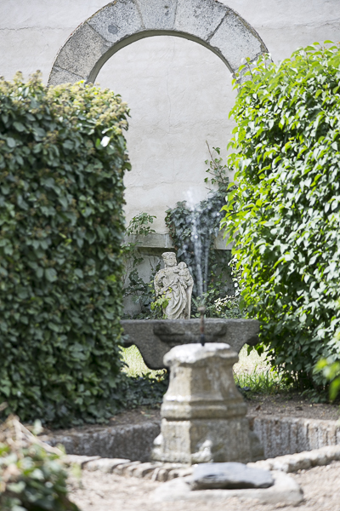
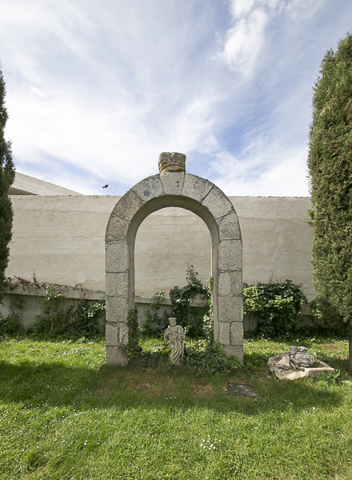
Notes:
Javier de Winthuysen.-Finca Güell en Ávila

Slide 59
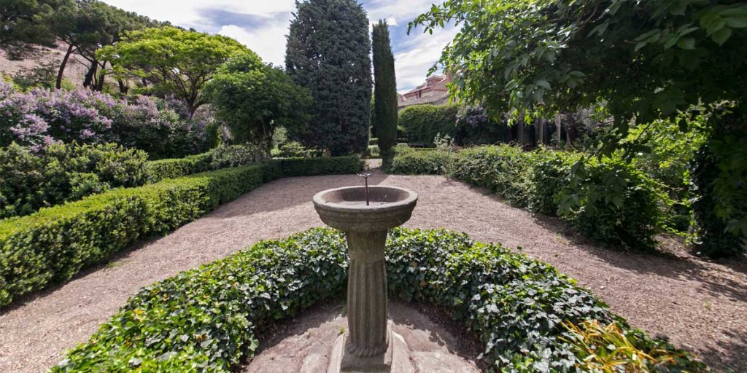
Notes:
Javier de Winthuysen.-Finca Güell en Ávila

Slide 60
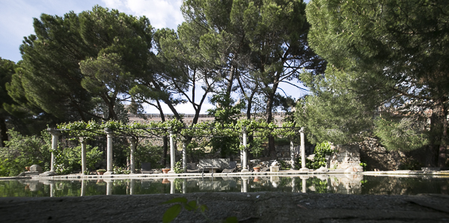
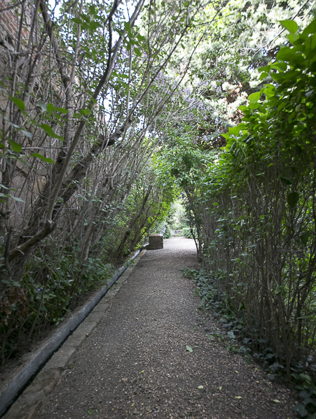
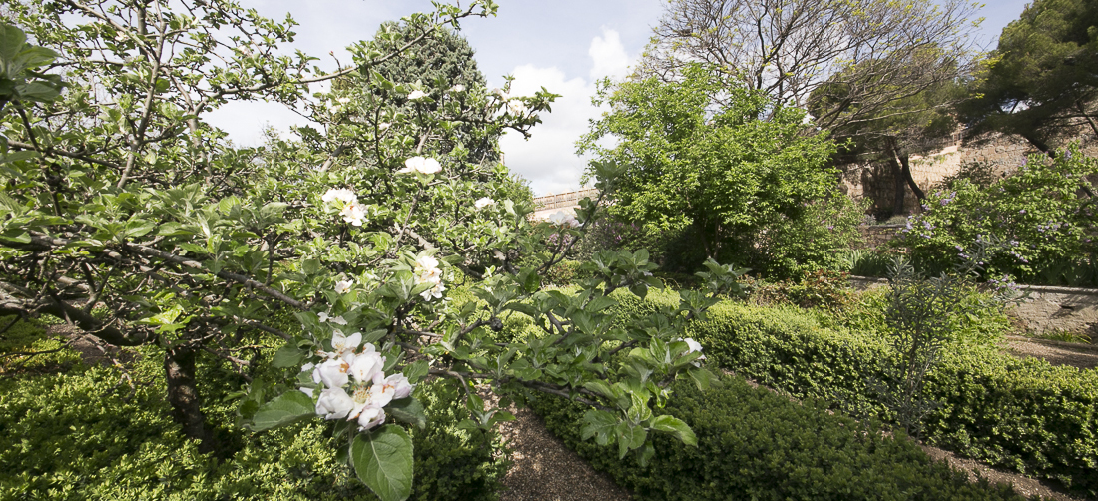
Notes:
Javier de Winthuysen.-Finca Güell en Ávila

Slide 61
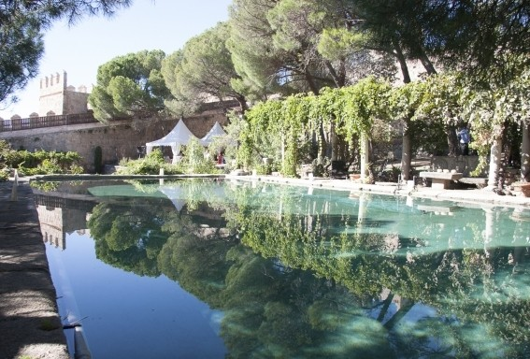
Notes:
Javier de Winthuysen.-Finca Güell en Ávila

Slide 62
Jardin de los Marqueses de la Romana ahora Jardin del Príncipe de Ang lona.-Madrid
El Jardín del Príncipe de Ang lona se encuentra en la plaza de la Paja, en la zona del Madrid de los Austrias, es uno de esos rincones escondidos de las grandes ciudades que puede pasar desapercibido para ojos no muy atentos. Es una de las pocas muestras de jardines nobiliarios del siglo XVIII que se conservan en la capital. Ahora pertenece al Ayuntamiento de Madrid.
El jardín se sitúa sobre un terraplén artificial salvando un fuerte desnivel entre la calle Segovia y la calle Príncipe de Ang lona lo que le confiere la característica de jardín colgante.

Slide 63
Originalmente el Jardín del Príncipe de Ang lona, neoclásico con elementos de tradición española de jardín andaluz, posee una ordenación en perspectiva apoyada en la vegetación y el agua, elementos autónomos dentro del conjunto.
Tiene una superficie aproximada de unos 500m2 y una fuerte geometría en su trazado, sus dos caminos de ladrillos aparejados a sardinel y bordillo de granito se cruzan perpendicularmente dando lugar a cuatro cuadrantes potenciados por el dibujo de los setos interiores de boj evocando el trazado de su primer diseñador, Calamandrei.
Una fuente de granito focaliza el espacio, dos pérgolas tapizadas de rosales y un cenador se presentan como elementos singulares del mismo.

Slide 64
Completan el recorrido sus caminos laterales y una glorieta semicircular. Alrededor del muro de cerramiento una sucesión de pilastras unidas entre si por celosías se cubren con plantas trepadoras recogiendo el Jardín.
Los árboles del Jardín configuran un conjunto de gran colorido y frondosidad con acacias, un plátano, higueras y una masa de ailantos generando una sombra espesa y recreando en su interior un jardín romántico.
Los Boj forman setos a lo largo de los caminos reforzando el trazado, los bérberis, madroños, hydrangea y syringa componen el nivel arbustivo y también tienen cabida los frutales, frecuentes en los jardines de la época, tales como granados, kaki y almendros.

Slide 65
En 1920 el marqués de la Romana encargó una reforma del jardín a Javier de Winthuysen Losada que le dio la forma que tiene actualmente. Javier de Winthuysen era un pintor sevillano, además de diseñador de jardines.
Fue inspector de los jardines declarados artísticos, restaurando varios de ellos; también fue vocal del Patronato para la conservación y protección de los jardines de España.
Restauró en los años 40 del siglo XX el parterre del jardín “El Capricho” de la Alameda de Osuna.

Slide 66
En el capítulo “Residencia de los marqueses de la Romana. Palacio de Ang lona. Madrid”, en el Catálogo de la exposición “Javier de Winthuysen. Jardinero. Andalucía”, indica que en el jardín aparecen los elementos clásicos del jardín andaluz y el resultado es una composición de gran colorido, alegres fuentes, bancos con dibujos de azulejos y una gran pérgola vegetal y que el resto del jardín lo ocupan parterres con dibujos vegetales y toda una sucesión de pilastras, a lo largo del muro de cerramiento, unidas entre sí por treillage cubierto por plantas trepadoras.

Slide 67
En la reconstrucción del Palacio de Ang lona, en varias fases, intervinieron los arquitectos Ignacio Blanco Lecroisey, Jaime Martínez de Ubago y Carlos Boyer Monsalve; en el jardín actuó la paisajista toscana Lucía Serredi Gianfaldoni y también colaboraron, entre otros, Antonio Bonet Correa.
La primera rehabilitación incluyó el reforzamiento de la estructura y la modificación de la distribución interior, así como la recuperación de las pinturas y del jardín; en el jardín, la actuación consistió en la recuperación del diseño de Javier de Winthuysen de 1920.

Slide 68
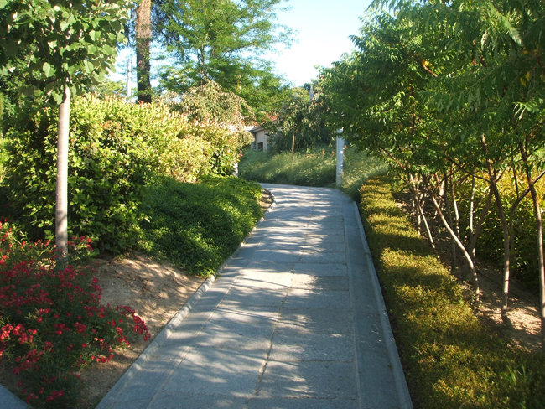
Notes:
Jardin de los Marqueses de la Romana.-

Slide 69
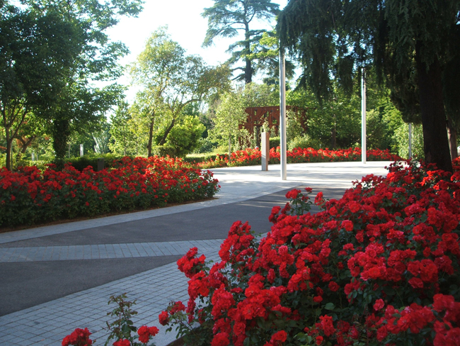
Notes:
Jardin de los Marqueses de la Romana

Slide 70
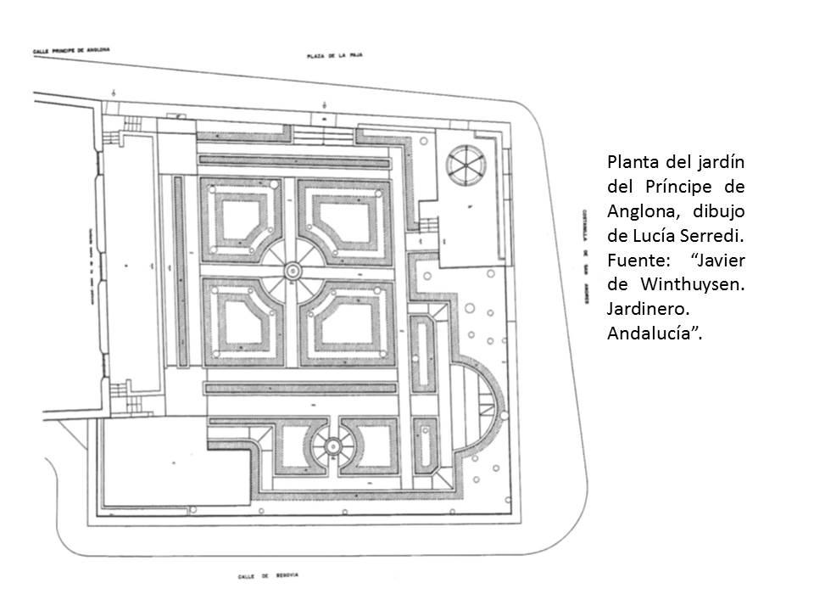
Notes:
Jardin de los Marqueses de la Romana

Slide 71
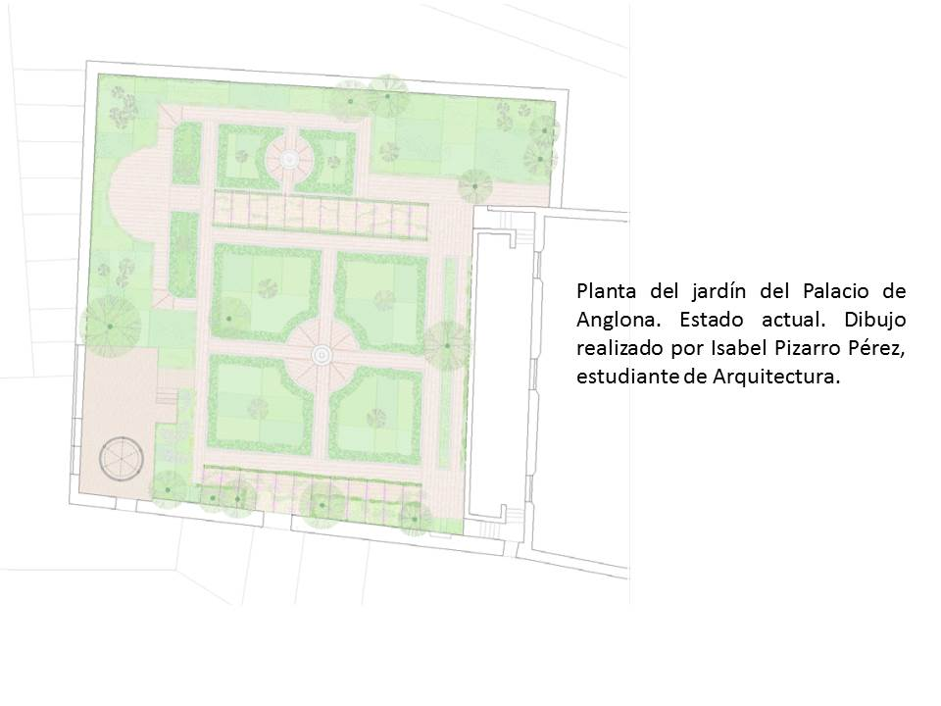

Slide 72
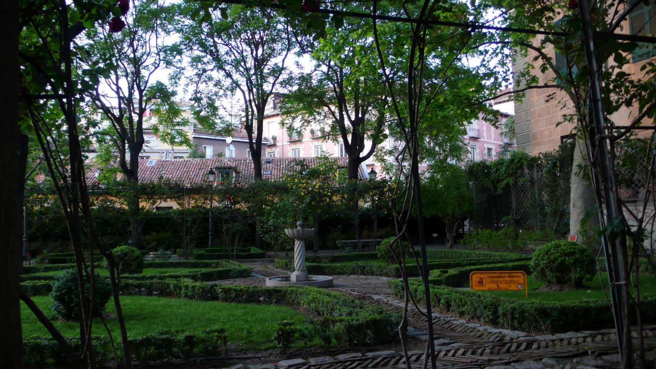

Slide 73
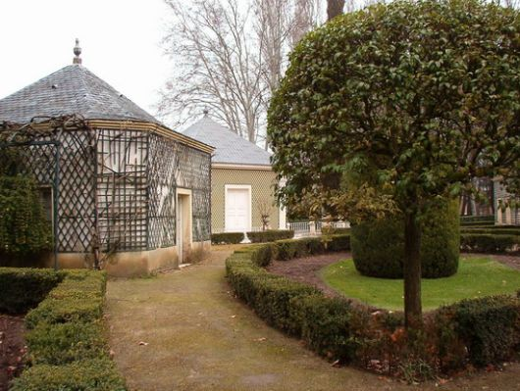

Slide 74
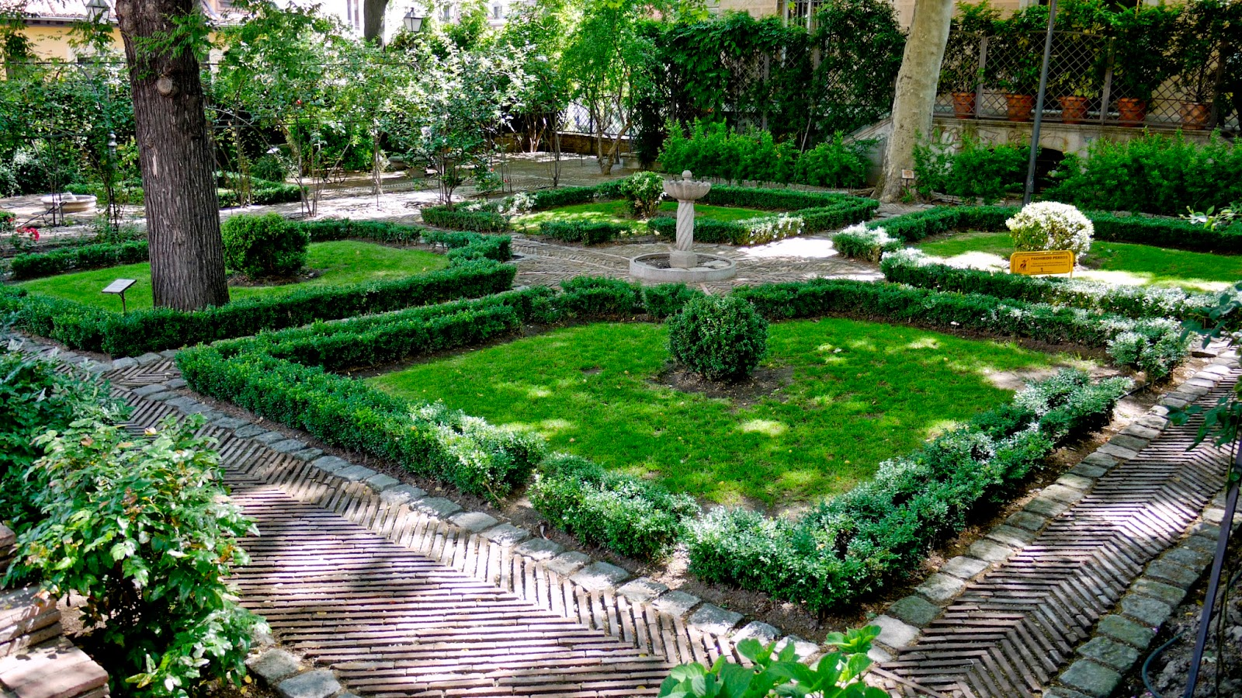
Notes:
Jardin del Príncipe de Ang lona.-Madrid

Slide 75
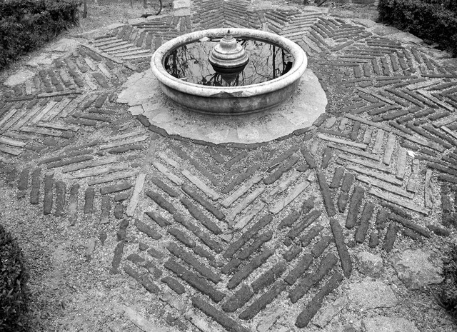
Notes:
Jardin del Príncipe de Ang lona.-Madrid

Slide 76
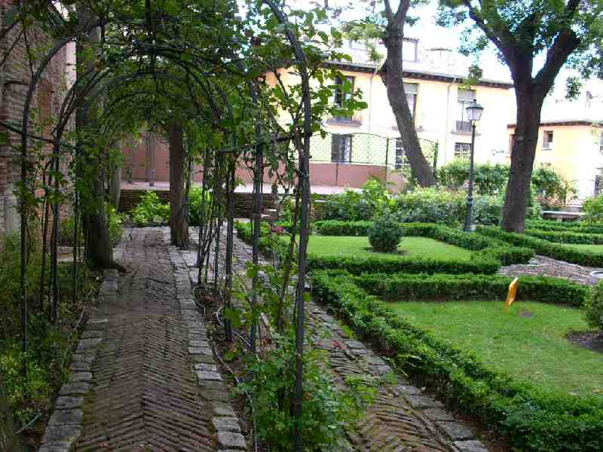
Notes:
Jardin del Príncipe de Ang lona.-Madrid

Slide 77
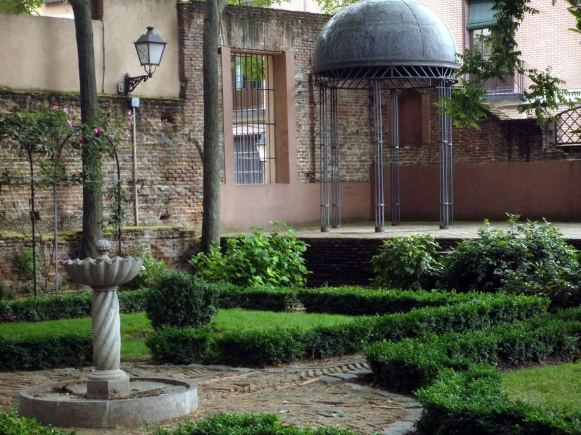
Notes:
Jardin del Príncipe de Ang lona.-Madrid

Slide 78
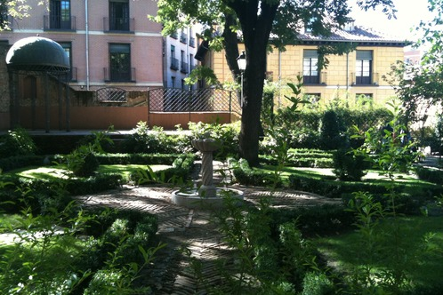
Notes:
Jardin del Príncipe de Ang lona.-Madrid

Slide 79
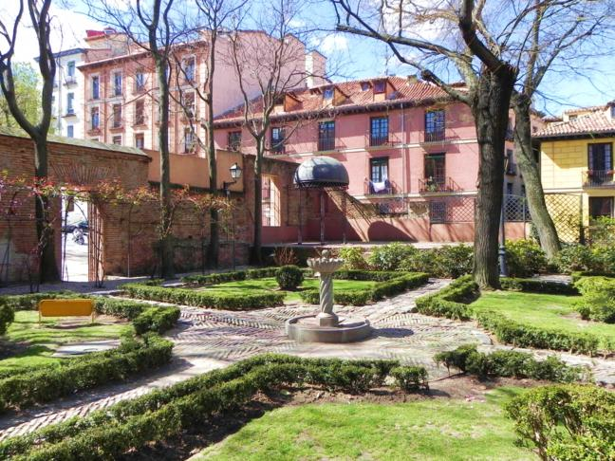

Slide 80




Notes:
Javier de Winthuysen.-Jardin del Príncipe Ang lona

Slide 81

Notes:
Javier de Winthuysen.-Jardin del Príncipe Ang lona

Slide 82

Notes:
Javier de Winthuysen.-Jardin del Príncipe Ang lona

Slide 83

Notes:
Javier de Winthuysen.-Jardin del Príncipe Ang lona

Slide 84
Notes:
Javier de Winthuysen.-Jardin del Príncipe Ang lona

Slide 85

Notes:
Javier de Winthuysen.-Jardin del Príncipe Ang lona

Slide 86

Notes:
Javier de Winthuysen.-Jardin del Príncipe Ang lona

Slide 87

Notes:
Javier de Winthuysen.-Jardin del Príncipe Ang lona

Slide 88

Notes:
Javier de Winthuysen.-Jardin del Príncipe Ang lona

Slide 89
Universidad Laboral de Gijón
La Universidad Laboral de Gijón se encuentra situada en el municipio de Gijón (Asturias, España), concretamente en la parroquia de Cabueñes, a poco más de tres kilómetros del centro urbano.
Javier de Winthuysen diseño uno de los jardines antiguos de la Universidad, después reformados en la restauración que se llevo a cabo mas tarde.

Slide 90

Notes:
Javier de Winthuysen.-Universidad Laboral de Gijón

Slide 91

Notes:
Javier de Winthuysen.-Universidad Laboral de Gijón

Slide 92

Notes:
Javier de Winthuysen.-Universidad Laboral de Gijón

Slide 93

Notes:
Javier de Winthuysen.-Universidad Laboral de Gijón

Slide 94

Notes:
Javier de Winthuysen.-Universidad Laboral de Gijón

Slide 95

Notes:
Javier de Winthuysen.-Universidad Laboral de Gijón

Slide 96
Madrid.-.Jardines de Las Vistillas
Los Jardines de Las Vistillas se encuentran en el centro histórico de la ciudad española de Madrid. Se extienden sobre la cima y laderas de un cerro, delimitado hacia el oeste por el valle del río Manzanares y hacia el norte por el antiguo cauce del arroyo de San Pedro, sobre el cual fue proyectada la actual calle de Segovia. El límite meridional lo marca la calle del Rosario y el oriental el eje viario .

Slide 97

Notes:
Madrid.-.Jardines de Las Vistillas

Slide 98

Notes:
Madrid.-.Jardines de Las Vistillas

Slide 99

Notes:
Madrid.-.Jardines de Las Vistillas

Slide 100

Notes:
Madrid.-.Jardines de Las Vistillas

Slide 101

Notes:
Madrid.-.Jardines de Las Vistillas

Slide 102

Notes:
Madrid.-.Jardines de Las Vistillas

Slide 103
Madrid.-Jardines de la residencia de Ortega y Gasset.
Entre los encargos particulares realizados por este artista del paisajismo y la jardinería se encuentran los jardines de la residencia de los marqueses de la Romana, en Madrid, los de la calle de Altamirano, la residencia de los condes de Gamazo, los que rodeaban la vivienda de Salvador de Madariaga o los de Ortega y Gasset en la colonia madrileña de El Viso.

Slide 104

Notes:
Madrid.-Jardines de la residencia de Ortega y Gasset.

Slide 105

Notes:
Madrid.-Jardines de la residencia de Ortega y Gasset.

Slide 106

Notes:
Madrid.-Jardines de la residencia de Ortega y Gasset.-Escuela de Señoritas

Slide 107
Finca Puente San Miguel.
Puente de San Miguel es un viejo jardín cántabro, una casa solariega con el encanto extraordinario de centenarios árboles cuidados con esmero. Durante más de 300 años la finca ha sido propiedad de la familia Sanz de Sautuola, a la que perteneció Don Marcelino, descubridor de las cercanas Cuevas de Altamira. Con más de siete hectáreas de extensión se ha convertido casi en un jardín botánico donde podemos admirar magníficos ejemplares en un marco incomparable. Destacan una Magnolia Grandiflora L., considerada la mayor de Europa; una Sequoia sempervirens con un perímetro de 5.40 metros; un cedro del Atlas que sobrepasa los 30 metros de altura; una espléndida Criptomeria japonica...

Slide 108
Don Marcelino Saenz de Sautuola, hombre erudito e ilustrado decidió, en la segunda mitad del Siglo XIX, introducir en una finca de su propiedad próxima a Santander especies exóticas como los pinsapos, sequoias, magnolios, araucarias y cedros del Líbano, mezclándolas con las propias del lugar como hayas, tilos, castaños y tejos.
El jardín se puede dividir en tres zonas: el jardín antiguo, el jardín de Winthuysen y el jardín nuevo.
El primero de ellos corresponde al núcleo original e incluye la casa solariega. Conserva el carácter naturalista, con el que se diseñó a mediados del siglo XIX, con caminos y suaves paseos ondulados.

Slide 109
La segunda zona mencionada, fue diseñada por el pintor y jardinero sevillano Javier de Winthuysen. Este jardincillo, aunque de reducidas dimensiones, logra crear ámbitos muy diferentes. El primero, con un patio cuadrado con “impluvium”; el segundo, con una fuente y una glorieta, rodeada de seto de boj y grandes árboles; el tercero, con arcadas y rosales trepadores y, el cuarto, con una fuente y una escalinata.
La parte más reciente, el jardín nuevo, diseñado por Doña Carmen Añón, se comenzó a plantar en los años 80.
Se construyó una rosaleda en honor de Winthuysen, un gran lago con una cascada, una isla y en ella un pabellón con columnas.

Slide 110
Pero, lo más original, se encuentra al final de un camino con seto de laurel: Un estanque circular rodeado de césped, celosía de hierro, columnas y espejos en los que se refleja el jardín, el lago y la luz creando una atmósfera fantástica y surrre
Una huerta, unos viveros y un pequeño bosque, completan la propiedad.
Monumento vivo a la naturaleza y en especial a los singularísimos árboles centenarios, conservados con su forma natural, sin podas ni mutilaciones, son una muestra de la dedicación, el amor y el interés de sus propietarios, la familia Saenz de Sautuola-Botín. La Finca Puente San Miguel está declarado Bien de Interés Cultural con la categoría de Jardín Histórico desde 1986.

Slide 111



Notes:
Finca Puente San Miguel.

Slide 112

Notes:
Finca Puente San Miguel.

Slide 113

Notes:
Finca Puente San Miguel.

Slide 114


Slide 115

Notes:
Finca Puente San Miguel.

Slide 116

Notes:
Finca Puente San Miguel.

Slide 117




Slide 118


Slide 119

Notes:
Finca Puente San Miguel.

Slide 120

Notes:
Finca Puente San Miguel.

Slide 121

Notes:
Javier de Winthuysen.-Patio de los Cepero

Slide 122

Notes:
Javier de Winthuysen.-Jardin de los Cepero

Slide 123

Notes:
Javier de Winthuysen.-Jardin de los Cepero.

Slide 124

Notes:
Javier de Winthuysesn.-Molino de Alcala de Guadaira

Slide 125


Slide 126

Notes:
Jardines de Monforte

